Slide 1



Search Bus Route
Search Route
Search Motorbike Route

Slide 2
Search Bus Route
Search Route
Search Bus Route

Slide 3




Scenario
Ngoan
Nam
Quy
Thao

Slide 4
Scenario
Ngoan
Nam
Quy
Thao
Công Viên Tao Đàn
280 Nguyễn Đình Chiểu
VinCom Lê Thánh Tôn
Bến xe quận 8

Slide 5
Scenario
Ngoan
Nam
Quy
Thao
Công Viên Tao Đàn
280 Nguyễn Đình Chiểu
VinCom Lê Thánh Tôn
Bến xe quận 8
Sinh Nhật
Đám Cưới
Tân Gia

Slide 6

Scenario
Best Order ?
1
2
3

Slide 7
Scenario
Best Order ?
1
2
3

Slide 8
Scenario
Best Order ?
1
2
3

Slide 9
Scenario
Best Order ?
1
2
3

Slide 10
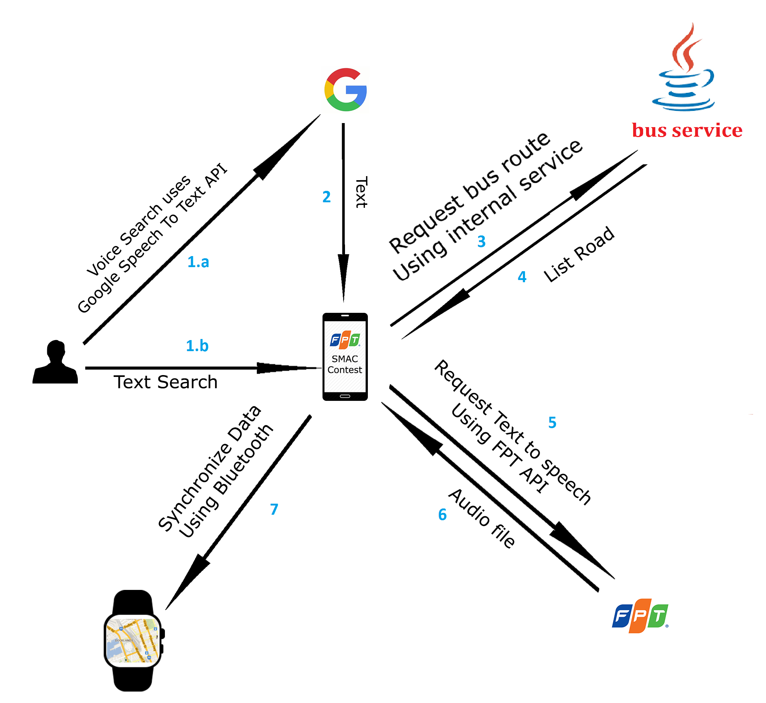
Architecture

Slide 11
Best Result
55
33
104, 53

Slide 12
Best Result
55
33
104, 53

Slide 13
Prepare Data
Result
1
0..*
<<Interface>>
INode
code
totalDistance
totalTime
minutes
totalTransfer
Segment
Path
routeId
routeName
routeNo
transferNo
pathType
segmentDistance
segmentTime
stationFrom
stationTo
transferTurn
pathType
distance
time
points
0..1
1..*

Slide 14
Best Result
55
33
104, 53

Slide 15
Best Result
55
33
104, 53

Slide 16
Best Result
55
33
104, 53

Slide 17
Prepare Data
Result
1
0..*
Journey
code
totalDistance
totalTime
minutes
totalTransfer
code
totalTime
totalDistance
minutes

Slide 18
Search Motorbike Route
Search Route
Search Motorbike Route

Slide 19





Scenario

Slide 20
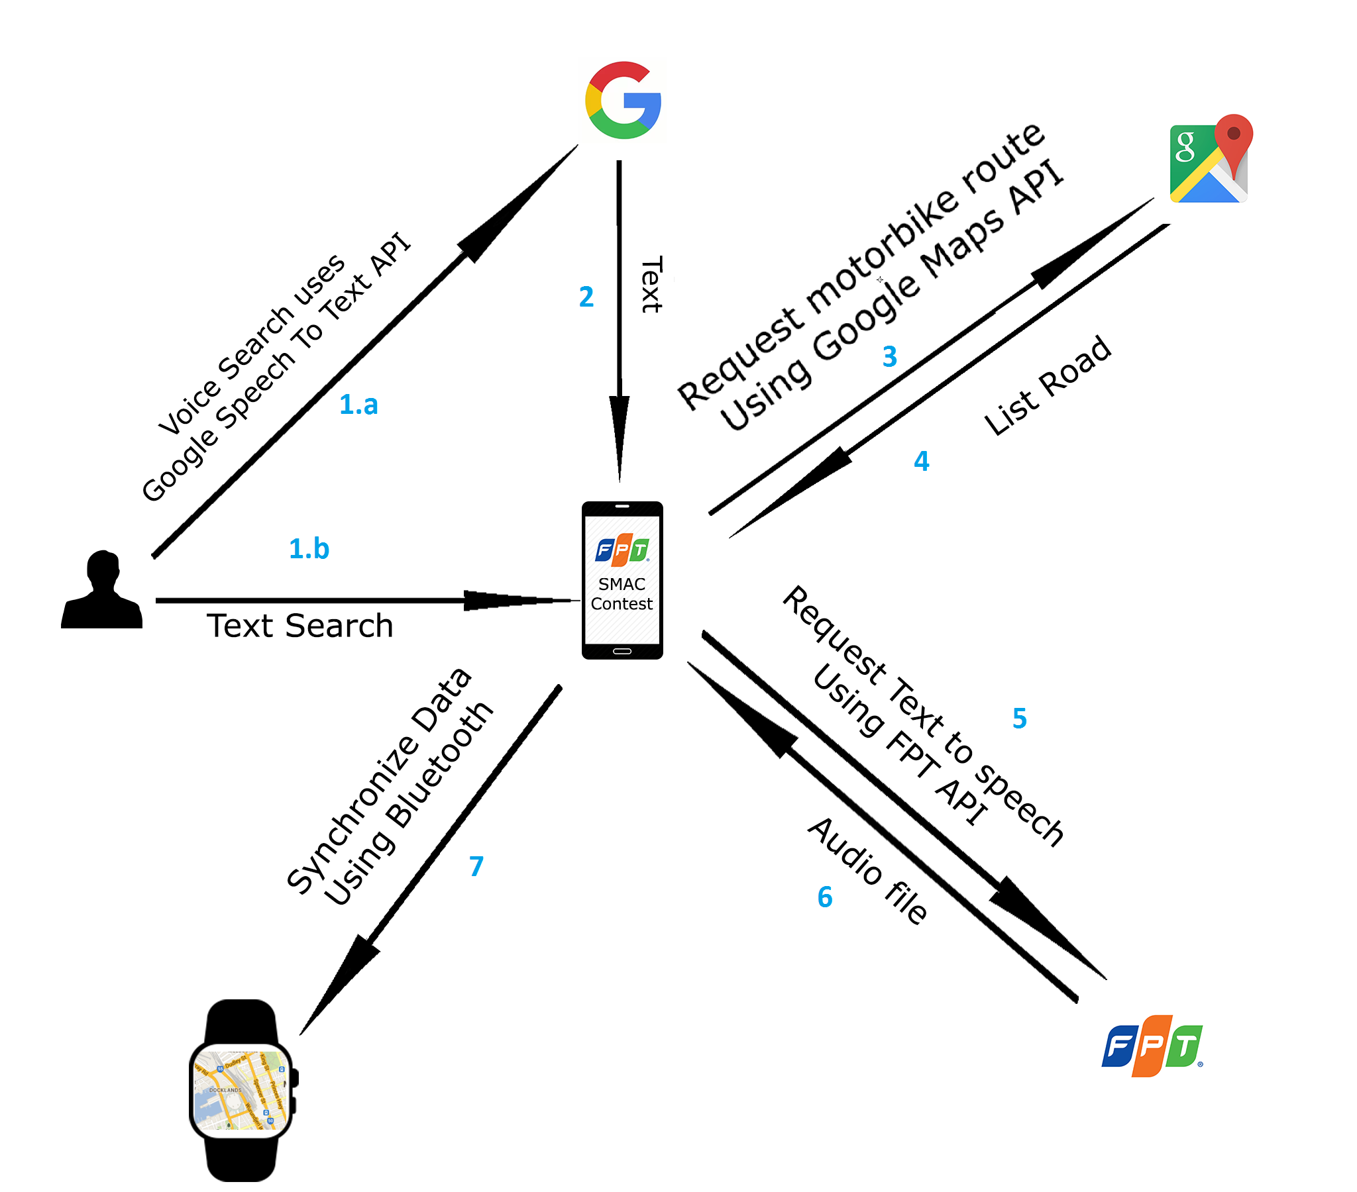
Architecture

Slide 21
Best Result
1
2
3

Slide 22
Prepare Data
Leg
1
0..*
Step
startAddress
endAddress
Steps
…
instruction
maneuver
….

